Slide 1

স্বাগতম

Slide 2

শিক্ষক পরিচিতি
নামঃ মোঃ ইস্রাফিল হোসেন
প্রতিষ্ঠানে নামঃ কাজী আলাউদ্দীন কলেজ
তারালী,কালিগঞ্জ, সাতক্ষীরা।
মোবাইল নং- ০১৭১৫-৬০৯৫৬৮
ই-মেইল নং- israfilhossainifa@gmail.com

Slide 3

পাঠ পরিচিতি
শ্রেণিঃ একাদশ
বিষয়ঃ কম্পিউটার শিক্ষা
পাঠঃ কম্পিউটারের ইতিহাস
সময়ঃ ৪০ মিনিট

Slide 4


পাঠের উদ্দেশ্য
অ্যাবাকাস কি বলতে পারবে।
ডিফারেন্স ইঞ্জিন কি ব্যাখ্যা করতে পারবে।
এ্যানালিটিক্যাল ইঞ্জিন কি বলতে পারবে।
MARK-1 কম্পিউটার বিশ্লেষণ করতে পারবে।
ENIAC কম্পিউটার কি বলতে পারবে।
UNIVAC কম্পিউটার কি উল্লেখ করতে পারবে।
কম্পিউটার আবিষ্কারের ইতিহাস বর্ণনা করতে পারবে।

Slide 5
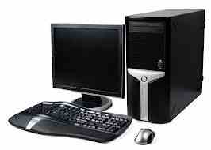
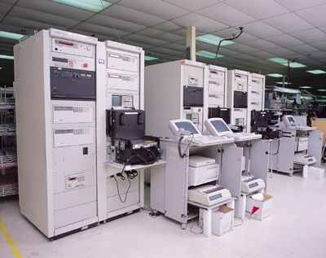
ছবিতে তোমরা কী দেখতে পাচ্ছ?
ছবিতে তোমরা কী দেখতে পাচ্ছ?

Slide 6
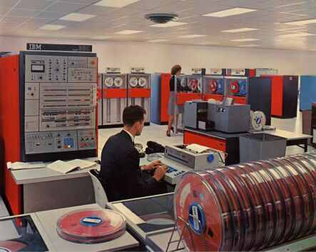
নিচের ছবিতে তোমরা কী দেখতে পাচ্ছ ?

Slide 7
কম্পিউটারের ইতিহাস

Slide 8

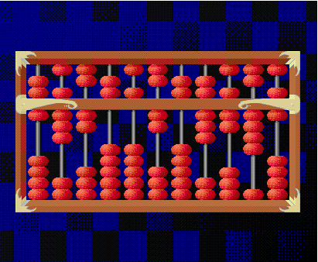
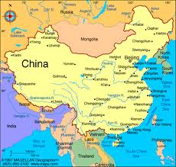
অ্যাবাকাস(Abacus)
অ্যাবাকাসকে পৃথিবীর সবচেয়ে প্রাচীন গননার যন্ত্র বলে ধরা হয়। খ্রীষ্ট পূর্ব ৫০০ অব্দে চীন দেশে প্রথম অ্যাবাকাসের প্রচলন হয়।
ABACUS

Slide 9
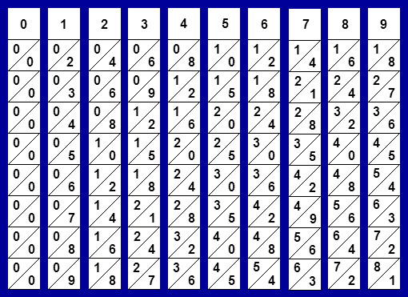
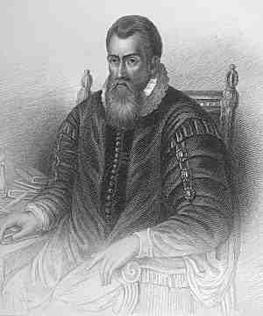
নেপিয়ারের অস্থি
স্কটিস গণিতবিদ জন নেপিয়ার (john Napier) গননার জন্য এক ধরনের যন্ত্রের প্রচলন করেন। তিনি এ কাজে এক ধরনের দাগকাটা কাটি ব্যবহার করেন। এই কাটি নেপিয়ারের অস্থি নামে পরিচিত।
JOHN NAPIER

Slide 10
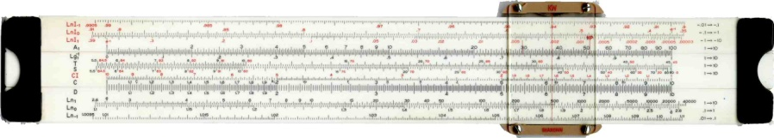
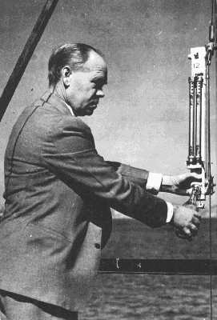
স্লাইড রুল
এডমন্ড গান্টার ১৬২০ সালে slide Rule আবিষ্কার করেন। ১৬৩২ সালে উইলিয়াম আগট্রেড এর উন্নতি সাধন করেন।
ADMOND GANTER

Slide 11

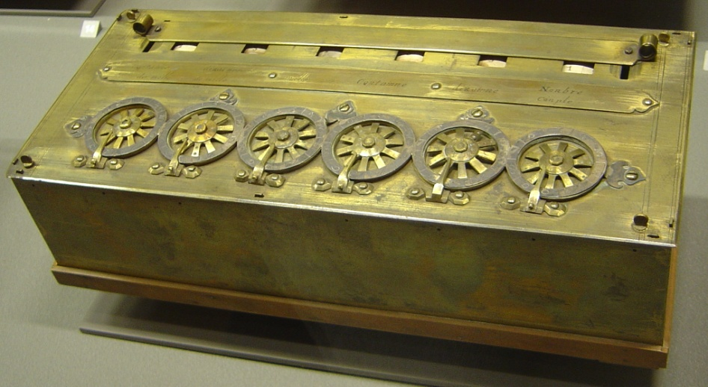
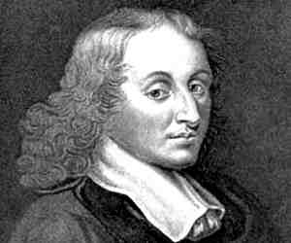
পাস্কেলের যান্ত্রিক ক্যালকুলেটর
১৬৪২ সালে ব্লেইজ প্যাস্কেল (Blaise Pascal) নামে এক ফরাসী যুবক একটি যান্ত্রিক গননা যন্ত্রের আবিষ্কার করেন।যাহা প্যাস্কেলের যান্ত্রিক ক্যালকুলেটর নামে পরিচিত।এ যন্ত্র দিয়ে শুধু যোগ ও বিয়োগ করা সম্ভব ছিল।
BLAISE PASCAL

Slide 12
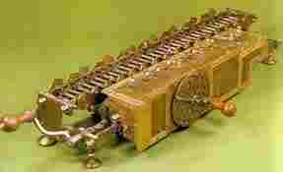
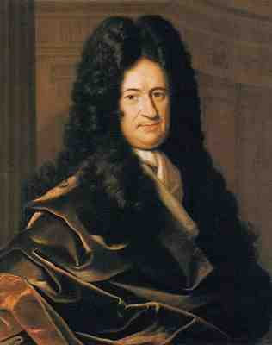
লিবনিজের ক্যালকুলেটর
১৬৭১ সালে জার্মান গনিতবিদ গট ফ্রাইড ভন লিবনিজ আরও উন্নত যান্ত্রিক গনণার তৈরি করেন।এটাই ছিল প্রথম বাণিজ্যিক ক্যালকুলেটর।
VON LIEBNIZ

Slide 13

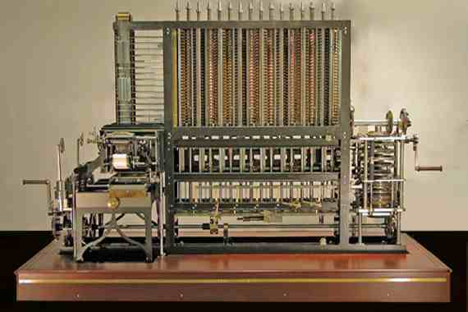
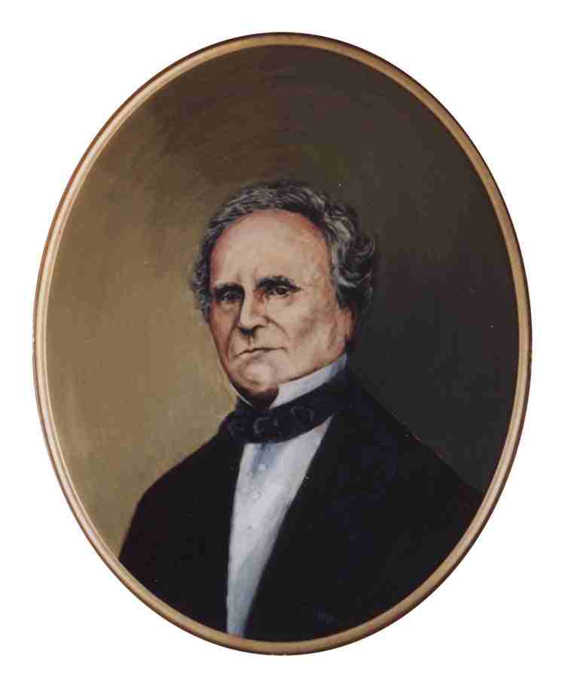
ডিফারেন্স ইঞ্জিন
১৮১২ সালে ইংল্যান্ডের ক্যামব্রিজ বিশ্ববিদ্যালয়ের গণিতের অধ্যাপক চার্লস ব্যাবেজ একটি উন্নত গনণার যন্ত্র আবিষ্কারের পরিকল্পনা করেন যাহা ডিফারেন্স ইঞ্জিন নামে পরিচিত।
CHARLES BABBAZE

Slide 14
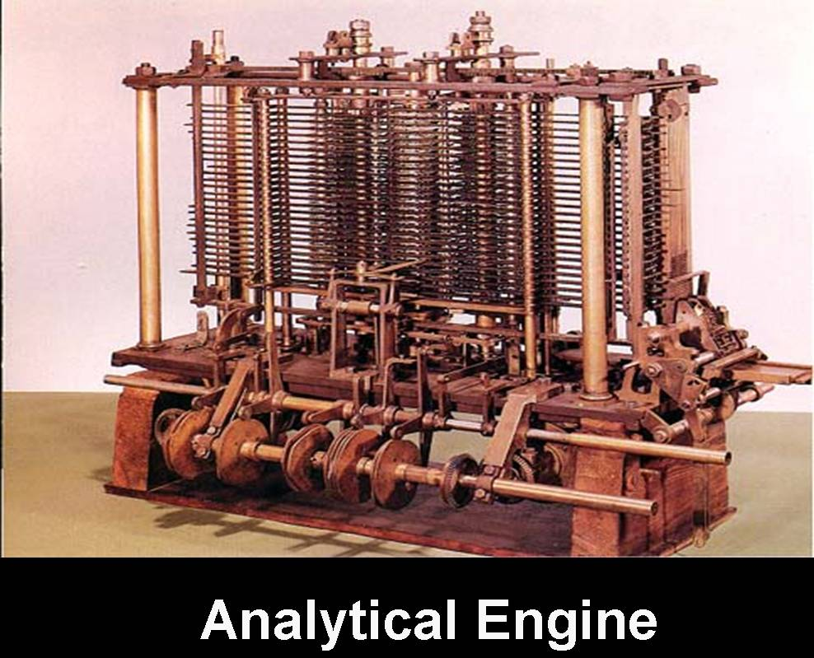
এ্যানালিটিক্যাল ইঞ্জিন
১৮৩৩ সালে ইংল্যান্ডের ক্যামব্রিজ বিশ্ববিদ্যালয়ের গণিতের অধ্যাপক চার্লস ব্যাবেজ এ্যানালিটিক্যাল ইঞ্জিন নামে অপর একটি ম্যাকানিক্যাল কম্পিউটার তৈরী করে সারা বিশ্বে আলোড়ন সৃষ্টি করেন।
CHARLES BABBAZE

Slide 15
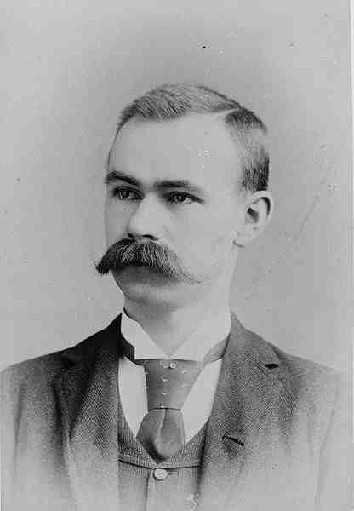
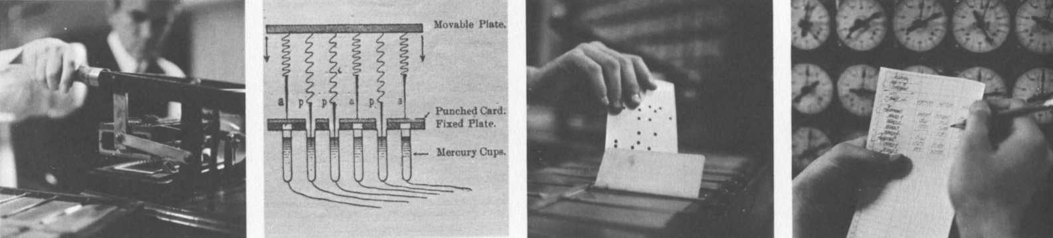
সেন্সাস মেশিন
১৮৮৭-১৮৯০ সালে যুক্তরাষ্ট্রের ড.হারম্যান হেলরিথ সেন্সাস মেশিন নামে একটি যন্ত্র তৈরি করেন। ১৮৯৪ সালে তিনি এই যন্ত্রকে আরো উন্নতরুপ দান করেন।
DR.HARMAN HOLERITH

Slide 16

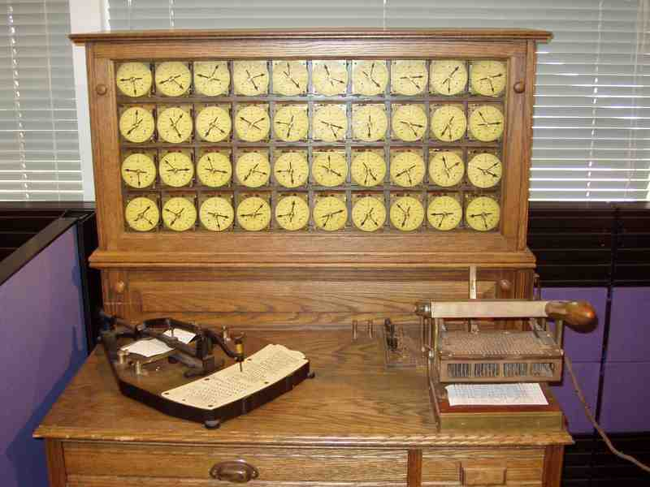
টেবুলেটিং মেশিন
১৮৯৬ সালে হেলরিথ টেবুলেটিং মেশিন তৈরি করেন।তিনি পরবর্তিতে ‘টেবুলেটং মেশিন কোম্পানী’ নামে একটি ব্যবসায়িক প্রতিষ্ঠান গড়ে তোলেন।
TABULATING MACHINE
DR.HARMAN HOLERITH

Slide 17
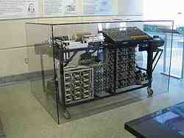
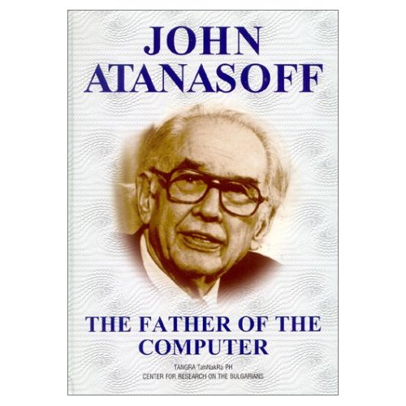
ABC কম্পিউটার
১৯৪২ সালে আমেরিকার আইওয়া বিশ্ববিদ্যালয়ের অধ্যাপক ভিনসেন্ট এ্যাটনসফ ও ক্লিফোর্ট বেরী ভ্যাকুয়াম টিউব ব্যাহার করে একটি কম্পিউটার আবিষ্কার করেন যাকে এ্যাটনসফ বেরি কম্পিউটার বা সংক্ষেপে ABC কম্পিউটার বলে।
ABC কম্পিউটার

Slide 18
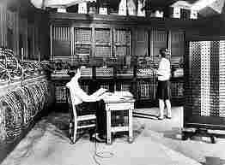
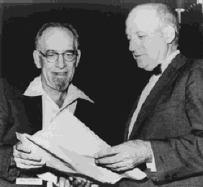
এনিয়াক (ENIAC)
যুক্তরাষ্ট্রের পেনসিল ভেনিয়া বিশ্ববিদ্যালয়ের অধ্যাপক জন মসলি ও তার ছাত্র প্রেসপার একার্টের প্রচেষ্টায় ১৯৪৬ সালে এনিয়াক নামে বৃহাদাকার এ কম্পিউটারটি আবিষ্কৃত হয় । যাতে ১৮০০০ ইলেকট্রনিক বাল্ব ছিল এবং ওজন ছিল ৩০ টন ।
এনিয়াক
জন মসলি ও প্রেসপার একার্ট

Slide 19
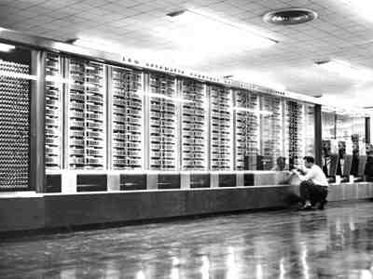
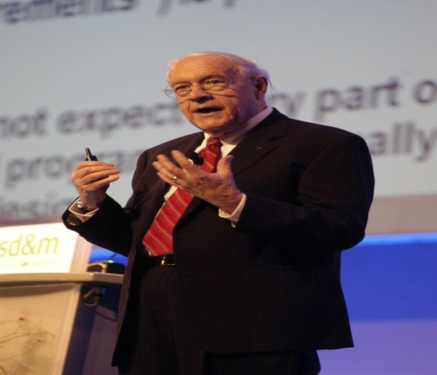
মার্ক-১ (MAK-1)
1944 সালে হার্ভার্ড বিশ্ববিদ্যালয়ের গণিতের অধ্যাপক হাওয়ার্ড আইকেন বৈদ্যুতিক ও যান্ত্রিক পদ্ধতির সমন্বয়ে ৫১ ফুট লম্বা ও ৮ ফুট উচু একটি স্বয়ংক্রিয় যন্ত্র তৈরী করেন যেটি মার্ক-১ নামে পরিচিত।
মার্ক-১
হাওয়ার্ড আইকেন

Slide 20
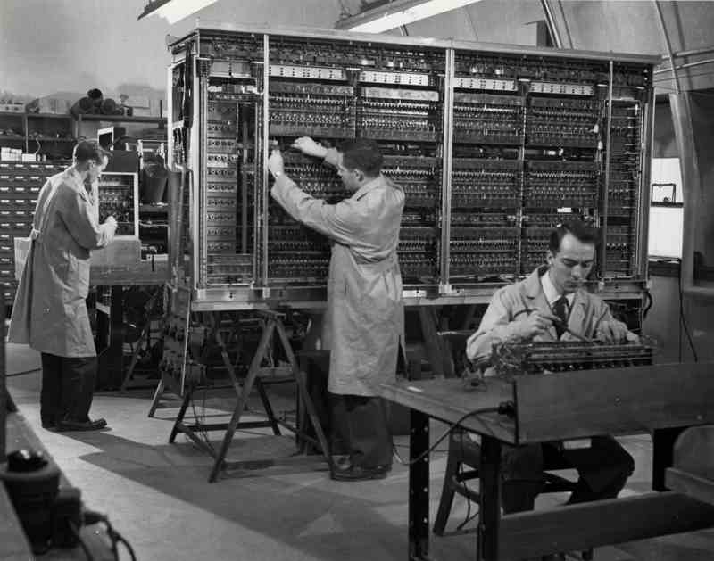
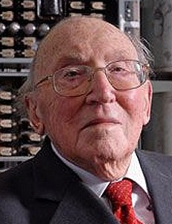
এডস্যাক (EDSAC)
১949 সালে ইংল্যান্ডের ক্যামব্রিজ বিশ্ববিদ্যালয়ের গণিতের অধ্যাপক মরিস উইলকিস জন ভন নিউম্যানের ধারণা কাজে লাগিয়ে Electronic Delayed Storaged Automatic Computer নামক যন্ত্র তৈরী করেন । যাহা সংক্ষেপে EDSAC কম্পিউটার নামে পরিচিত।

Slide 21
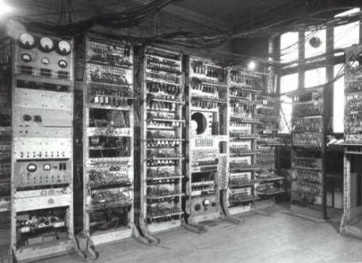
এডভ্যাক (EDVAC)কম্পিউটার
১৯৫০ সালে মসলি, প্রেসপার একার্ট ও আরো অনেকে মিলে ভন নিউম্যানের ধারণার ভিত্তিতে Electronic Discrete Variable Automatic Calculator (EDVAC) তৈরী করেন।
জন মসলি ও প্রেসপার একার্ট

Slide 22
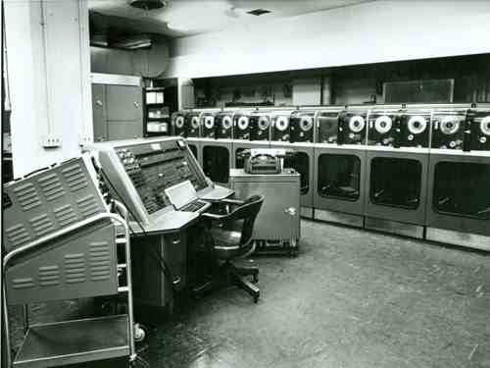
ইউনিভ্যাক (UNIVAC)কম্পিউটার
১৯৫০ সালে ড. জন মসলি ও প্রেসপার একার্ট Universal Automatic Computer (UNIVAC) তৈরী করেন। যেটি বাণিজ্যিক ভিত্তিতে তৈরী বিশ্বের প্রথম ইলেক্ট্রনিক কম্পিউটার।

Slide 23
দলীয় কাজ
কম্পিউটারের ইতিহাস ব্যাখ্যা কর।
ENIAC ও UNIVAC কম্পিউটারের বর্ণনা দাও।

Slide 24
মূল্যায়ন
অ্যাবাকাস কি বর্নণা কর ।
ডিফারেন্স ইঞ্জিন ব্যাখ্যা কর ।
এ্যানালিটিক্যাল ইঞ্জিন বিশ্লেষণ কর।
MARK-1 কম্পিউটারের বর্নণা দাও ।
ENIAC কম্পিউটার কি ব্যাখ্যা কর ।
UNIVAC কম্পিউটার কি উল্লেখ কর।

Slide 25
বাড়ির কাজ
কম্পিউটার আবিষ্কারের ইতিহাস ব্যাখ্যা কর।
MARK-1 ও ENIAC কম্পিউটারের বর্নণা দাও।

Slide 26

ধন্যবাদ

